Slide 1
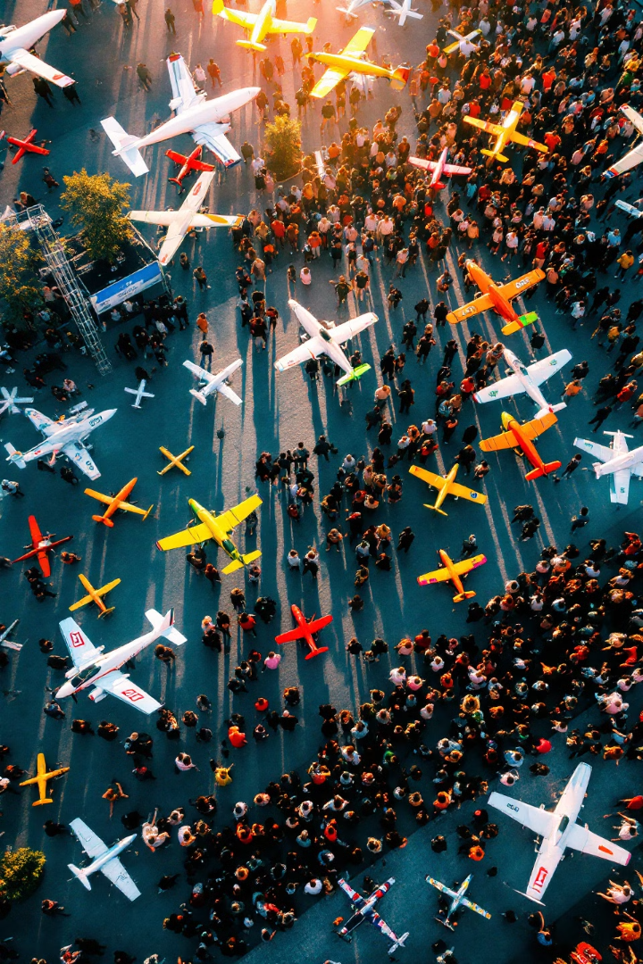

Teknofest Havacılıkta Yapay Zeka Yarışması: Proje Geliştirme Süreci İçin Yol Haritası
Teknofest, Türkiye'nin en prestijli teknoloji yarışmalarından biridir ve her yıl farklı alanlarda teknoloji geliştirmeye yönelik projeler sunulmaktadır. Havacılıkta Yapay Zeka Yarışması, özellikle yapay zeka ve bilgisayarla görme tekniklerinin havacılık alanında kullanıldığı projelere odaklanmaktadır. Bu yarışma, katılımcıların karmaşık teknolojik sorunlara yenilikçi çözümler geliştirmelerini teşvik eder.
Bir takımın bu yarışmaya katılmayı hedeflemesi durumunda, aşağıdaki adımlar, başarılı bir proje geliştirme süreci için izlenebilir:
by EMRE Akpınar

Slide 2

Model Seçimi ve Teknoloji Seçimi
Projenin Temeli
Doğru Seçimler
Projenizin başarısı büyük ölçüde kullanacağınız teknolojilere ve model seçimlerine dayanır.
Doğru model ve teknoloji seçimleri, projenizin performansını ve başarısını doğrudan etkileyecektir.

Slide 3
Nesne Tespiti ve Sınıflandırma
YOLOv4 Avantajları
Donanım Uyumluluğu
Alternatif Modeller
Nesne tespiti için YOLOv4 kullanmak, yüksek doğruluk ve hız sunan bir tercih olacaktır. YOLOv4, özellikle küçük nesneleri tespit etmekte güçlük çeken diğer modellerden daha verimli sonuçlar verebilmektedir.
YOLOv4'ün tek bir GPU ile çalışabilmesi, sınırlı donanıma sahip takımlar için büyük bir avantaj sağlar.
Sistemin daha hızlı çalışabilmesi için TinyDarknet gibi daha hafif modeller de tercih edilebilir. Bu modellerin daha küçük parametreler ve daha hızlı sonuçlar sunduğu gözlemlenmiştir, bu nedenle özellikle donanım sınırlıysa TinyDarknet'in kullanılması önerilir.

Slide 4
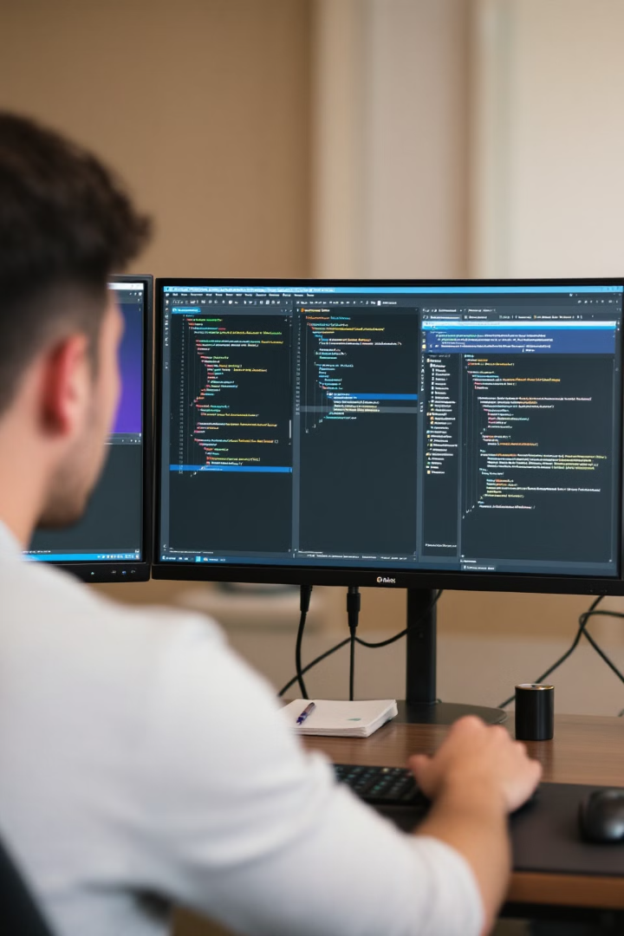



Geliştirme Ortamı
Güçlü IDE Seçimi
Derleyici Araçları
Uyumluluk
Bu araçlar, yazılımların birbirleriyle uyumlu çalışmasını sağlar.
Proje geliştirme sürecinde kullanılan yazılım araçlarının seçimi de önemlidir. Visual Studio gibi güçlü bir IDE, projenin yazılım geliştirme sürecini verimli hale getirebilir.
Bunun yanı sıra, projede kullanılan farklı bağımlılıkların uyumlu bir şekilde çalışabilmesi için CMake gibi bir derleyici aracının kullanılması, derleme sürecini daha verimli ve yönetilebilir hale getirir.

Slide 5
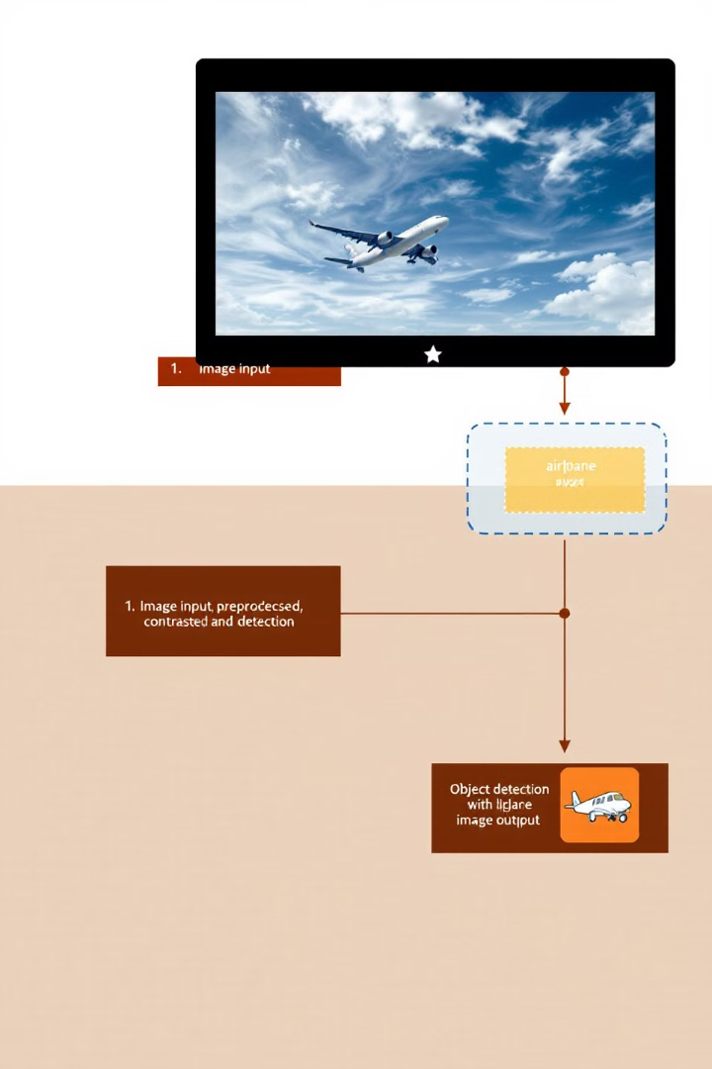
Görüntü İşleme ve Yapay Zeka Araçları
1
Kritik Rol
Projede görüntü işleme ve yapay zeka kullanımı kritik bir rol oynamaktadır.
2
Doğru Araçlar
Doğru görüntü işleme ve yapay zeka araçlarının seçimi, projenin başarısını doğrudan etkileyecektir.

Slide 6
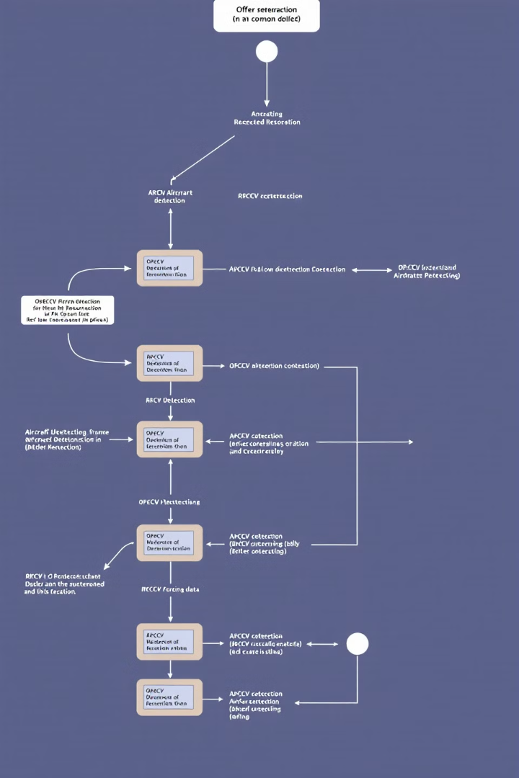
OpenCV ile Görüntü İşleme
Görüntü Yakalama
OpenCV kullanarak görüntüleri işleyebilir ve nesneleri tanıyabilirsiniz.
Nesne Tanıma
OpenCV, özellikle yüz tanıma ve acil müdahale gerektiren durumlarda anında tespit yapabilmek için oldukça güçlüdür.
Doğru İşleme
Görüntülerin doğru bir şekilde işlenmesi, modelin başarısını doğrudan etkileyen faktörlerden biridir.

Slide 7
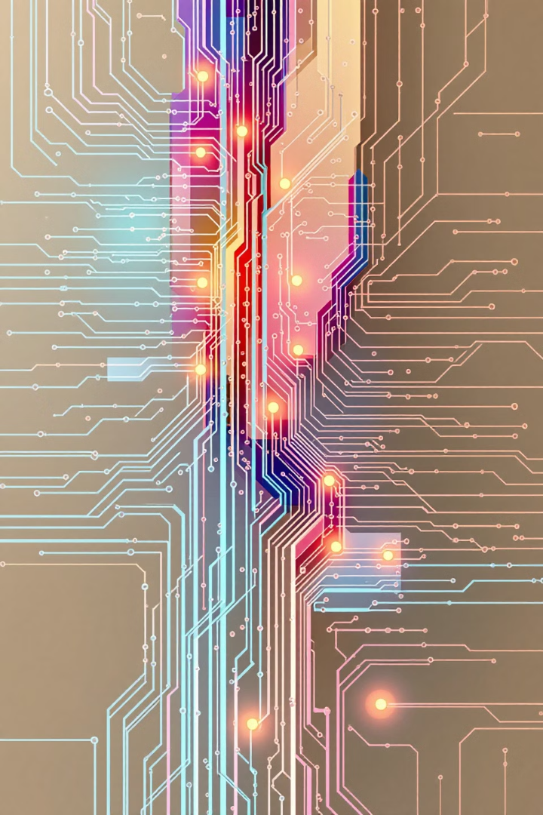
GPU Hızlandırması
1
CUDA Kullanımı
Eğitim ve test süreçlerinde performansı artırmak için NVIDIA CUDA kullanabilirsiniz.
2
Yüksek Performans
CUDA, özellikle büyük veri setleri ile çalışırken yüksek performans sağlar ve modelin GPU üzerinde hızlandırılmasını sağlar.
3
Stabil Çalışma
Bu, modelin daha hızlı ve stabil çalışmasını sağlamak için önemlidir.

Slide 8




Veri Seti Seçimi
Kaliteli Veri
Çeşitlilik
Modelin doğruluğunu artırmak için kullanılan veri setinin kalitesi büyük bir öneme sahiptir.
1
Çeşitli uçak ve drone görüntülerini içeren veri setleri modelin genelleme yeteneğini artırır.
2
Kapsamlı İçerik
Farklı açılardan ve koşullardan çekilmiş görüntüler içeren veri setleri daha sağlam modeller oluşturmanızı sağlar.
Doğru Etiketleme
4
3
Profesyonel şekilde etiketlenmiş veri setleri, modelin doğruluğunu artırır.

Slide 9
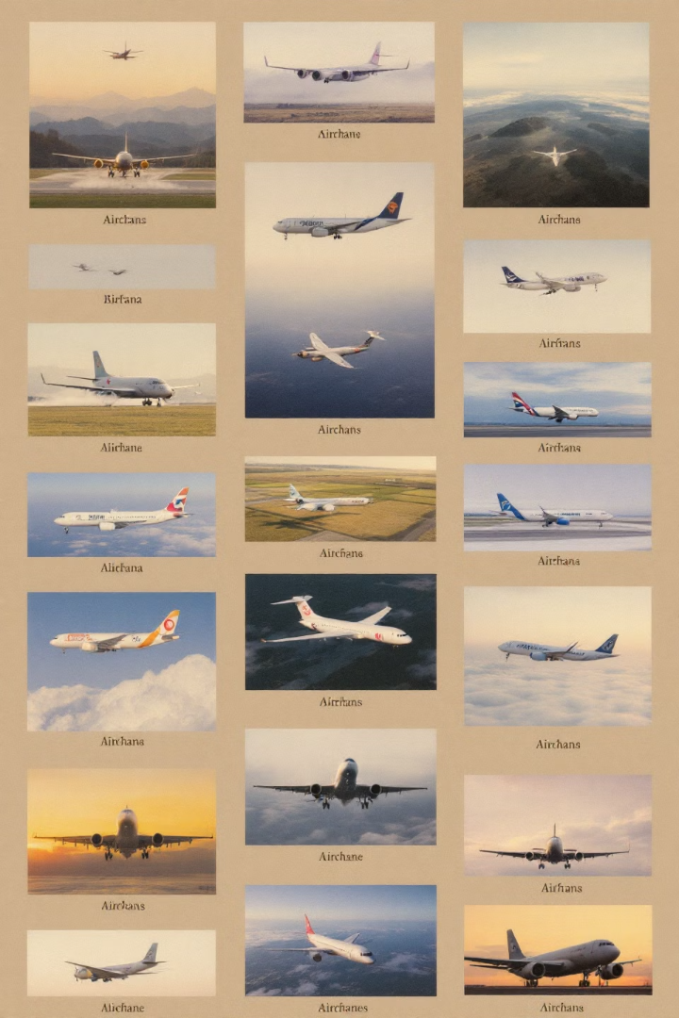
Open Images Dataset
9M
600
Görsel
Nesne Sınıfı
Open Images Dataset gibi büyük ve çeşitlendirilmiş veri setleri, modelinizi eğitmek için iyi bir seçim olabilir. Open Images Dataset, 9 milyon görsel içerir.
Bu kapsamlı veri seti 600 farklı nesne sınıfı içermektedir.
14.6M
Sınırlayıcı Kutu
Veri seti 14.6 milyon sınırlayıcı kutu içerir. Bu veri seti, nesnelerin profesyonel yorumcular tarafından etiketlenmiş olması sayesinde son derece güvenilirdir ve karmaşık sahneler sunar.

Slide 10




Modelin Geliştirilmesi ve Eğitim Süreci
Başarılı Model
1
Doğru sonuçlar veren eğitilmiş model
Optimizasyon
2
Hiperparametre ayarlamaları ve ince ayar
Eğitim Teknikleri
3
Veri artırma ve overfitting önleme
Veri Hazırlığı
4
Kaliteli ve çeşitli veri seti
Modelin doğru sonuçlar verebilmesi için eğitim süreci son derece önemlidir.

Slide 11
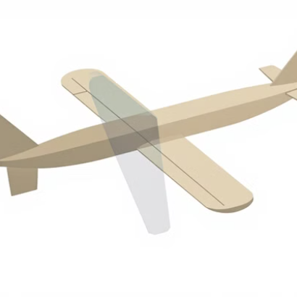
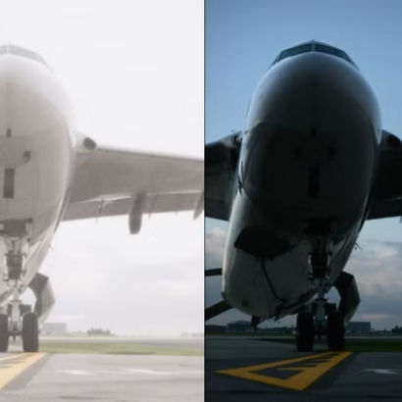
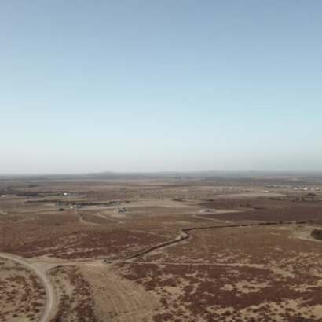
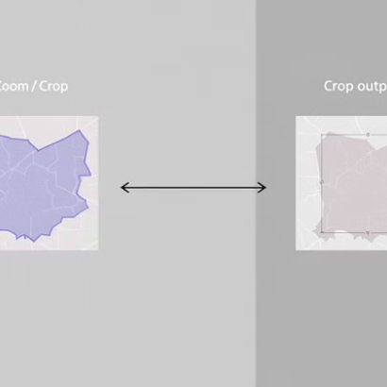
Veri Artırma Teknikleri
Eğitim sürecinde, veri artırma teknikleri kullanarak modelin genelleme yeteneğini artırabilirsiniz. Bu yöntem, modelin sadece eğitim verisine bağımlı kalmamasını sağlar ve daha sağlam bir model oluşturulmasına yardımcı olur.

Slide 12
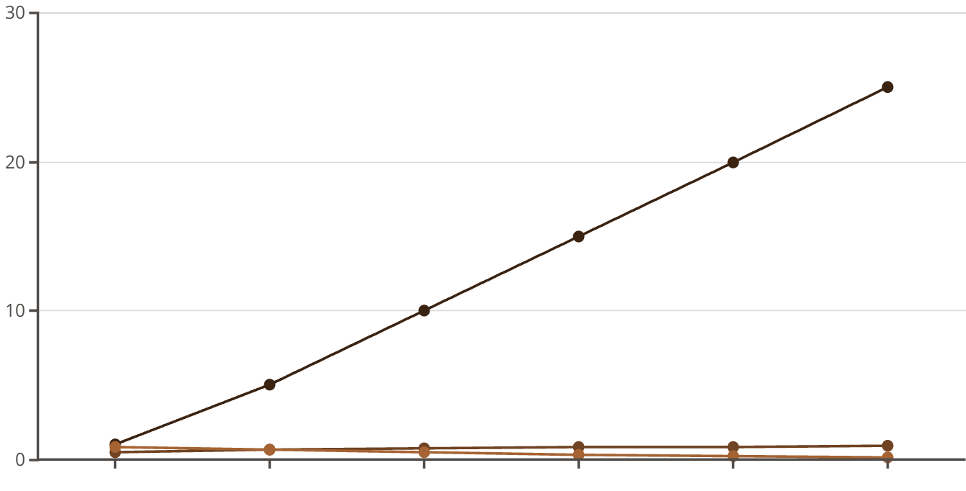
Hiperparametre Optimizasyonu
Epoch
Doğruluk
Kayıp
Modelin doğru sonuçlar verebilmesi için hiperparametre optimizasyonu önemlidir. Farklı hiperparametreler ile denemeler yaparak en iyi sonuçları veren ayarları bulabilirsiniz. Bu, modelin performansını önemli ölçüde artıracaktır.

Slide 13
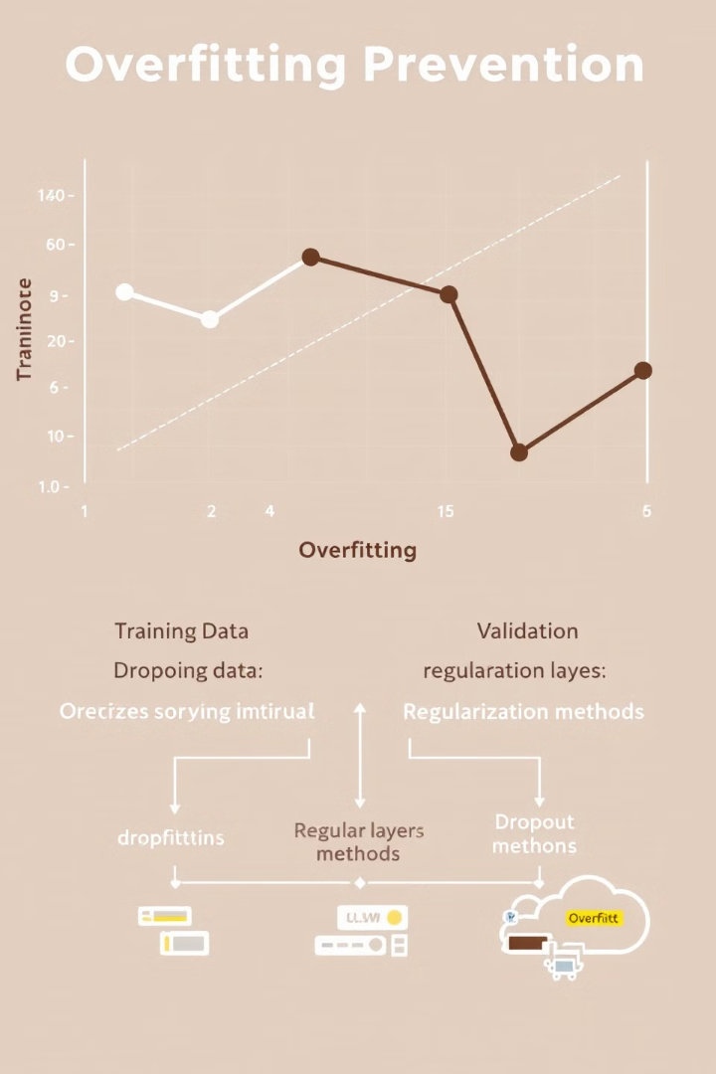
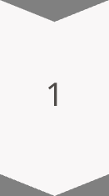
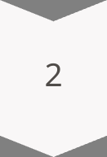
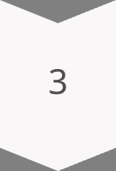

Overfitting Önleme
Erken Durdurma
Eğitim sırasında modelin overfitting yapmaması için dikkatli olunmalıdır. Modelin eğitim verisine aşırı uyum sağlamasını engellemek için erken durdurma tekniği kullanılabilir.
Dropout Kullanımı
Dropout katmanları ekleyerek modelin genelleme yeteneğini artırabilirsiniz.
Düzenlileştirme
L1 ve L2 düzenlileştirme teknikleri kullanarak modelin aşırı karmaşık hale gelmesini önleyebilirsiniz.
Çapraz Doğrulama
K-katlı çapraz doğrulama kullanarak modelin genelleme yeteneğini test edebilirsiniz.

Slide 14
Sonuç ve Performans
Doğruluk Testleri
1
Modelin havacılık nesnelerini doğru tespit etme oranı
Hız Testleri
2
Gerçek zamanlı tespit için işlem süresi ölçümleri
Karşılaştırmalı Analiz
3
Farklı modellerin performans karşılaştırması
Eğitim sürecinden sonra, modelin doğruluk oranlarını ve hızını test etmek gereklidir. Modelin doğruluk oranları ve hız testleri, modelin hedefleriniz doğrultusunda başarılı olup olmadığını gösterecektir.

Slide 15
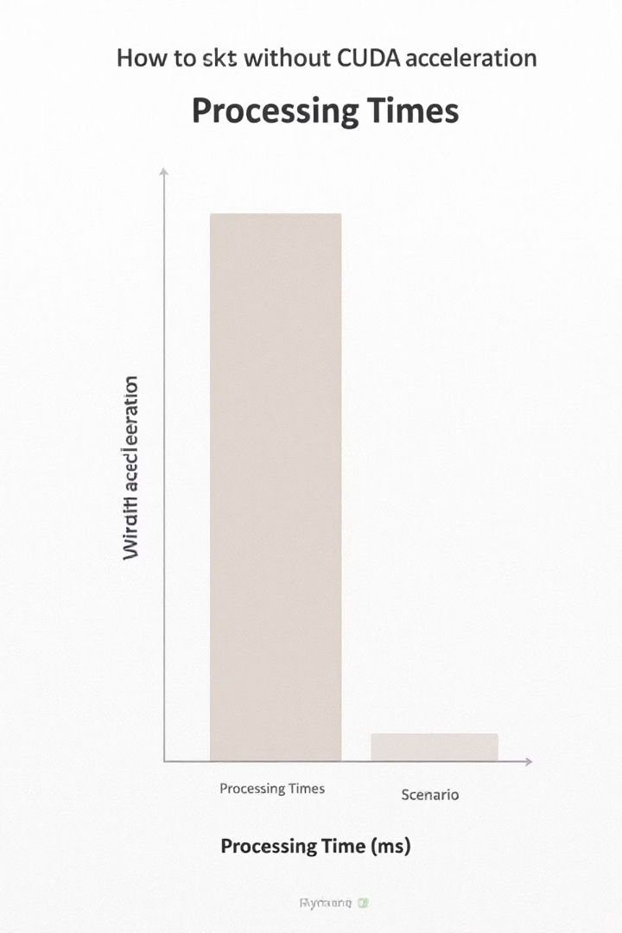
GPU Hızlandırması ve Performans
İşlem
CPU Süresi (ms)
GPU Süresi (ms)
Hızlanma Oranı
Model Eğitimi (Epoch)
3600000
180000
20x
Nesne Tespiti
250
15
16.7x
Görüntü İşleme
120
8
15x
CUDA kullanarak GPU hızlandırması, modelin eğitim sürecini verimli hale getirecek ve daha hızlı sonuçlar almanızı sağlayacaktır. Bu, özellikle zaman kısıtlamalarının olduğu durumlarda kritik bir avantaj sağlayabilir.

Slide 16

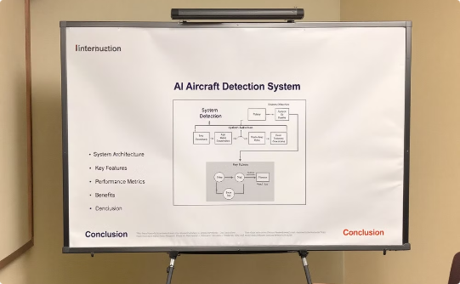
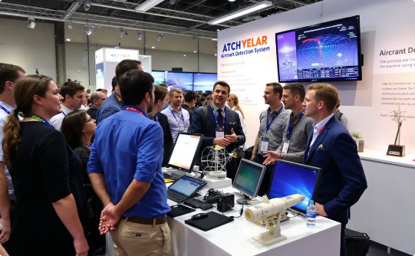
Yarışmaya Katılım
Takım Çalışması
Teknik Sunum
Canlı Demo
Yarışmaya katılma sürecinde, projeyi doğru araçlar ve yazılımlar ile desteklemek büyük önem taşır.
YOLOv4, TinyDarknet, OpenCV, CUDA ve diğer yazılımlar sayesinde hedeflerinize ulaşabilecek altyapıyı kurabilirsiniz.
Yarışma sırasında sistemin canlı demonstrasyonu jüriyi etkilemek için önemlidir.

Slide 17




Gelecek Hedefler
Platform Optimizasyonu
Gerçek Zamanlı Performans
Daha Fazla Veri
Modelin daha geniş platformlar üzerinde çalışabilmesi için optimizasyonlar yapılması gerekebilir.
Gerçek zamanlı tespit performansını artırmak için algoritma iyileştirmeleri yapılabilir.
Gelecek projelerde ise, modelinizi daha fazla veri seti ile eğiterek daha fazla nesne tespiti yapılabilmesini sağlamak ve modelin doğruluğunu artırmak önemli hedefler arasında yer alabilir.
Yeni Teknolojiler
Gelişen yapay zeka teknolojilerini projeye entegre ederek daha yenilikçi çözümler üretilebilir.
2
3
1
4

Slide 18
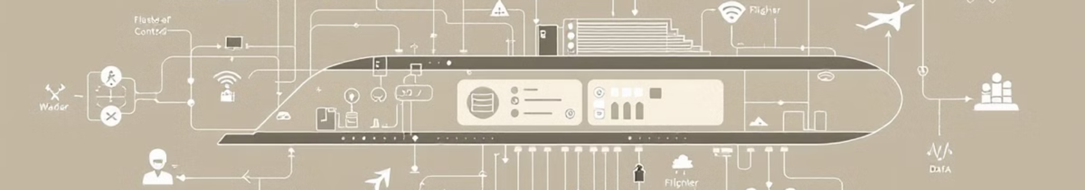
Teknoloji Entegrasyonu
YOLOv4
TinyDarknet
Yüksek doğruluk ve hız sunan nesne tespit modeli, özellikle küçük nesneleri tespit etmekte verimli.
Daha küçük parametreler ve daha hızlı sonuçlar sunan hafif model, donanım sınırlıysa tercih edilebilir.
OpenCV
CUDA
Görüntü işleme ve nesne tanıma için güçlü kütüphane, yüz tanıma ve acil müdahale gerektiren durumlarda anında tespit yapabilir.
NVIDIA'nın GPU hızlandırma teknolojisi, büyük veri setleri ile çalışırken yüksek performans sağlar.

Slide 19
Proje Geliştirme Aşamaları
Planlama ve Araştırma
1
Yarışma şartnamesinin incelenmesi, teknoloji araştırması ve takım oluşturma.
2
Teknoloji Seçimi
YOLOv4, TinyDarknet, OpenCV, CUDA gibi teknolojilerin seçimi ve entegrasyonu.
Veri Seti Hazırlığı
3
Open Images Dataset gibi veri setlerinin seçimi, düzenlenmesi ve etiketlenmesi.
4
Model Eğitimi
Veri artırma teknikleri, hiperparametre optimizasyonu ve overfitting önleme yöntemleri ile model eğitimi.
Test ve Optimizasyon
5
Modelin doğruluk ve hız testleri, gerekli optimizasyonların yapılması.
6
Yarışma Sunumu
Projenin yarışmada sunulması, canlı demonstrasyon ve jüri değerlendirmesi.

Slide 20
Başarı Faktörleri
1
Doğru Teknoloji Seçimi
2
Kaliteli Veri Seti
3
Etkili Eğitim Süreci
YOLOv4, TinyDarknet, OpenCV ve CUDA gibi doğru teknolojilerin seçilmesi projenin başarısını doğrudan etkiler.
Open Images Dataset gibi kapsamlı ve profesyonel etiketlenmiş veri setleri kullanmak modelin doğruluğunu artırır.
Veri artırma teknikleri, hiperparametre optimizasyonu ve overfitting önleme yöntemleri ile etkili bir eğitim süreci yürütmek gerekir.
4
Performans Optimizasyonu
5
Takım Çalışması
GPU hızlandırması ve algoritma optimizasyonları ile sistemin performansını artırmak kritik öneme sahiptir.
Farklı uzmanlık alanlarına sahip takım üyelerinin uyumlu çalışması, projenin başarısını artıran önemli bir faktördür.

Slide 21
Glieser
Takım olarak literatürde belirtmiş olduğu yazılım programlarının kullandık. Örneğin küçük nesneleri bulmakta zorluk çeken object detection modellerinin yerine YOLOv4 içerisinde bulunan farklı modülleri kullandık. YOLOv4, nesne algılamalarını gerçekleştirmek için derin erişimli sinir ağlarını kullanan son teknoloji bir algoritmadır, son derece hassastır ve YOLOv4’ün çıkması ile tek bir GPU üzerinden görüntü alınabilir hale geldi. R-CNN, Fast R-CNN ve Faster R-CNN gibi iki aşamalı (two-state) nesne takibi yapan algoritmalar da vardır. Bu sebepten ötürü YOLOv4’ü kullanmaya karar verdik. Ayrıca diğer sürümlerine göre örneğin YOLOv5’teki gibi backbone ve PA-NET neck kullanılır. Fakat YOLOv5 den farklı olarak bir PyThoch implementasyonu değildir. Sonrasında Darknet'in içerisinde bulunan TinyDarknet'i kullanmaya karar verdik. SqueezeNet gibi sadece parametreler için optimize edilen yazılımlar farklı boyutlardaki nesneleri tanımlayamıyor, ayrıca daha yavaş çalışıyorlardı. Darknet ve YOLOv4 içerisinden aldığımız kodların takımımızın amaçları ve hedefleri doğrultusunda çalışmasını istediğimizden ötürü bir IDE programı olan visual studio referansıyla build işlemimizi gerçekleştirdik. Bununla birlikte dosyaların düzenlenmesinde de visual studio’dan yararlandık. Toparladığımız yazılımların bir arada bulunabilmesi ve farklı programlar içerisinde kullanılan kodların eş zamanlı çalışmasını sağlamak amacıyla Cmake yazılımını kullandık. Yazılımın yenilikçi ve gelişmiş yönlü compile işlemini Cmake üzerinden gerçekleştirdik. Veri setinin görüntüleri algılayabilmesi ve tanımlayabilmesi amacıyla OpenCV kullandık. OpenCV’nin yüz tanıma özelliği; yaralanan, herhangi bir şekilde acil müdahale edilmesi gereken kişi veya kişilerin yüz tanıma özelliği kullanılarak anında tespit ve tanımlama yapılabiliyor. Sadece nesne tespiti için programın kullanılmasını önleyerek aynı zamanda yapay zeka öğrenimi için ayrı bir yenilik olmuştur. Nvdia CUDA'nın görüntüyü GPU üzerinden almamızı sağlaması ise daha stabil ve daha hızlı veri almamızı sağladı. Takımımızın en çok önemsediği yenilikçi çözüm, yarışma tarafından belirlenen şartlara uymakla birlikte nesne tespitinin en ince ayrıntısına kadar yapılması ve tespit edilen nesnelerin hızlı bir şekilde verilerinin alınmasıdır. Kullandığımız programlar ve elimizde olan materyalleri bu hedef doğrultusunda kullanmış bulunmaktayız.

Slide 22
Adyü
3.1. Veri Setleri (10 Puan) Bu yarışmada Teknofest tarafından sağlanan veri setleri ile bizim dron kullanarak havadan çektiğimiz video görüntülerinden elde ettiğimiz resimleri etiketleyerek elde ettiğimiz veri setlerini kullandık. Bunun dışında yurt dışında çeşitli üniversitelerin araştırma amaçlı yayınladığı iha görüntülerini veri seti olarak kullanmayı düşündük. Stanford Üniversitesi kampüsünde çekilen dron görüntülerini de kullanmayı düşünüyoruz. Bunun için ekip arkadaşlarımızdan bazıları veri seti oluşturmak için çalışıyorlar. Veri seti için drone ile çektiğimiz kendi görüntüler, YouTube üzerinden bulduğumuz farklı drone görüntüleri ve yurtdışındaki bazı üniversitelerde açık kaynak olarak paylaşılan UAV datasetlerini harmanlayıp resimleri etiketleyip kendi datasetimizi oluşturuyoruz. Elimizde şu an 40000 fazla resim bulunmaktadır. Şekil 1 deki resimlerde farklı verisetlerinden elde edilmiş görüntüleri etiketleyerek kendi verisetimiz ile birleştirip verisetimizide balanslama yapıyoruz. Verisetinin yarışma performansı için çok önemli olduğunu düşünüyoruz. Bundan dolayı yarışma gününe kadar verisetimizi sürekli olarak güncellemeyi düşünüyoruz

Slide 23
Adyü
3.2. Algoritmalar (15 Puan) Biz takım olarak bu yarışmada Nesne tespiti algoritmalarından YOLO ve SSD metotlarını da kullanacağımızı planlıyoruz. Fakat Bu metotların hassasiyet içeren görüntülerde isabetsiz kaldığını gördük. Bazı resimleri SSD ve YOLO modelleriyle işledik fakat istenilen sonuç alınamadı. Biz bunun 9 / 15 için daha isabetli bir metot olan Faster R-CNN metodunu kullanıyoruz. Faster R-CNN metodunda nesnenin bölge önerilerini CNN ile beslemek yerine, evrişimli bir özellik haritası oluşturup CNN girdi görüntüsünü ile besliyoruz. Konvolüsyon özellik haritasından, tekliflerin bölgesini tespit ediyor ve bunları karelere çarptırıyoruz ve bir ROI havuzlama katmanı kullanarak, bunları tam bağlı bir katmana beslenebilmeleri için sabit bir boyutta yeniden şekillendiriyoruz. Normalde Nesne algılama algoritmalarının tümü görüntüdeki nesneyi yerelleştirmek için bölgeler kullanır. Mesela YOLO'da tek bir evrişim ağı, sınırlayıcı kutuları ve bu kutular için sınıf olasılıkları öngörülür. SSD, hızlılık ve hassasiyet arasında daha iyi bir denge sağlar. Ölçeği tutmak için SSD, çoklu evrişim katmanlarından sonra sınırlayıcı kutuları ön-görür. İşte biz bu algoritmalar arasında zamanın iyi kullanılması ve nesne tespit oranındaki başarısından dolayı Faster R-CNN metodunu seçip kullandık.
Elimizde 20000 fazla resim bulunmaktadır. Etiketleme çok zaman aldığından dolayı yukarıdada bahsettiğimiz gibi otomatik etiketleme yapabilen AutoLabel algoritmasını kullanıyoruz. B

Slide 24
Veri Toplama:
İlk adım, resimlerin toplanmasıdır. Bu aşama, kullanılacak olan veri setinin türüne göre değişiklik gösterebilir. Örneğin:
Açık veri setleri: Google’ın Open Images Dataset’i veya COCO gibi geniş veri setlerinden veri kullanılabilir. Kendi veri setinizi oluşturmak: İhtiyacınıza uygun resimleri toplamak (örneğin, özel bir nesne tespiti projesi için).
Veri toplama sürecinde dikkat edilmesi gereken noktalar:
Veri çeşitliliği: Farklı ortamlar, ışık koşulları ve açılar gibi faktörlerin çeşitliliği, modelin genel performansını iyileştirebilir.
Denge: İlgili sınıfların (nesnelerin) yeterli sayıda örneği olmalı, aksi takdirde model bazı sınıflarda daha zayıf sonuçlar verebilir.
2. Etiketleme (Annotation):
Etiketleme, resimlerin üzerinde nesnelerin ve sınıfların tanımlanması sürecidir. Bu süreçte genellikle aşağıdaki adımlar yapılır:
Sınıflandırma: Resmin tamamı için tek bir etiket verilmesi. Örneğin, bir fotoğrafın "kedi" veya "köpek" olduğunu belirtmek.
Sınırlayıcı Kutular (Bounding Boxes): Resmin içinde bulunan nesneleri, sınırlayıcı kutular ile işaretlemek. Her kutunun bir sınıfı olur (örneğin, "kedi", "araba" vb.). Bu etiketleme, nesne tespiti için gereklidir.
Poligon Etiketleme: Nesnelerin daha hassas şekillerde tanımlanması. Özellikle karmaşık nesnelerde (örneğin, bir insanın elini tam olarak çizmek) kullanılır.
Anlamlı Pikseller (Segmentation): Piksel bazında etiketleme. Nesnelerin her pikseli sınıflandırılır (örneğin, bir araba, gökyüzü veya yol gibi).
Etiketleme araçları:
LabelImg: En yaygın kullanılan sınırlayıcı kutu etiketleme aracıdır.
VGG Image Annotator (VIA): Web tabanlı bir araç, çoklu etiketleme görevleri için uygundur.
Labelbox, Supervisely, RectLabel gibi ticari araçlar da kullanılabilir.
3. Etiketlerin Kalitesini Sağlama: Etiketleme sürecinin doğruluğu çok önemlidir çünkü yanlış etiketlenmiş veriler, modelin yanlış öğrenmesine yol açar. Bu nedenle, etiketleme işlemi genellikle birkaç aşamalı bir kontrol süreci gerektirir:
İki aşamalı doğrulama: İlk etiketleme tamamlandıktan sonra bir başka kişi, etiketleri kontrol ederek hata olasılığını minimize eder.
Zamanla iyileştirme: Model eğitildikçe, hatalı tahminler üzerinden geri bildirim alarak etiketleme sürecini iyileştirebilirsiniz.
4. Veri Artırma (Data Augmentation):
Veri artırma, mevcut etiketlenmiş verilerin çeşitliliğini artırmak amacıyla uygulanan bir tekniktir. Bu işlem, modelin overfitting (aşırı öğrenme) yapmamasını sağlamak için kullanılır ve daha sağlam bir model elde edilmesine yardımcı olur. Yaygın veri artırma teknikleri şunlardır:
Dönme, kırpma ve ölçeklendirme: Görsellerin çeşitli yönlere döndürülmesi, kesilmesi veya yeniden boyutlandırılması.
Renk manipülasyonu: Görsellerdeki parlaklık, kontrast, renk doygunluğu gibi değerlerin değiştirilmesi.
Flip ve yansıma: Görsellerin yatay veya dikey olarak yansıtılması.
Gürültü ekleme: Görsellere çeşitli gürültü türleri eklemek. Bu teknikler, modelin farklı koşullara uyum sağlamasına yardımcı olur.
5. Veri Setinin Formatlanması:
Elde edilen etiketlenmiş verinin, eğitim sürecinde kullanılabilir hale getirilmesi gerekir. Bunun için veri seti, belirli bir formatta düzenlenmelidir. Yaygın veri formatları:
Pascal VOC formatı: XML dosyalarıyla birlikte her resim için sınırlayıcı kutular ve etiketler.
COCO formatı: JSON dosyasıyla resimler, sınıflar, segmentasyon maskeleri ve sınırlayıcı kutular hakkında bilgi.
YOLO formatı: Metin dosyalarında, her satırda bir resim için nesne türü ve sınırlayıcı kutu bilgileri. Bu formatlar, modelin etiketlenmiş verileri doğru bir şekilde okumasını ve işlemesini sağlar.
6. Etiketlenmiş Verinin Eğitime Hazırlanması:
Son olarak, etiketlenmiş verilerin eğitim sürecinde kullanılabilmesi için hazırlık yapılmalıdır:
Veri kümesinin bölünmesi: Veri genellikle eğitim, doğrulama ve test olarak üç bölüme ayrılır. Eğitim seti, modelin öğrenmesi için; doğrulama seti, modelin hiperparametrelerini ayarlamak için; test seti ise modelin son performansını değerlendirmek için kullanılır.
Veri ön işleme: Veriyi eğitim sürecine uygun hale getirmek için genellikle normalizasyon, boyutlandırma veya renk düzenlemeleri yapılır.
Sonuç olarak, Resim Etiketleme Süreci: Veri toplama: Hedeflediğiniz nesneleri içeren resimler toplayın. Etiketleme: Nesneleri doğru bir şekilde etiketleyin (sınıflandırma, sınırlayıcı kutular, segmentasyon, vb.). Etiket kalitesini doğrulama: Hataları en aza indirmek için etiketleri iki aşamalı bir kontrol sürecinden geçirin. Veri artırma: Modelin genelleme yeteneğini artırmak için veri artırma tekniklerini uygulayın. Veri setinin formatlanması: Etiketlenmiş verilerin doğru formatta hazırlanması. Eğitim için hazırlık: Veriyi eğitim setine ayırın, ön işleme yapın ve eğitim sürecine hazır hale getirin.

Slide 25
Bir video üzerinde nesne tespiti veya sınıflandırma yapabilmek için iki ana yöntem kullanılır:
Videoyu Karelere Bölerek Etiketleme (Frame Extraction & Annotation)
Video Karelerine Bölünmesi:
OpenCV, FFmpeg gibi araçlarla videoyu karelere ayırabilirsiniz.
Örnek: Her 5. kareyi almak gibi bir strateji belirlenebilir (fps’ye bağlı olarak).
2. Bireysel Karelerin Etiketlenmesi:
Kareleri COCO, YOLO veya Pascal VOC formatında etiketleyebilirsiniz.
LabelImg, LabelMe, Supervisely gibi araçlar kullanılabilir.
3. Veri Setine Dönüştürme & Eğitim:
Kareleri modelin formatına uygun hale getirerek eğitim için kullanabilirsiniz.
Eğer zaman içindeki değişimleri analiz etmeyecekseniz (örneğin bir nesnenin hareketini takip etmek istemiyorsanız), bu yöntem yeterli olabilir.
Aktif Video Etiketleme (Video Object Tracking & Annotation) Süreç:
İlk Kareyi Elle Etiketleme:
Birkaç kare elle etiketlenir.
2. Nesne Takibi (Object Tracking) Kullanımı:
DeepSORT, ByteTrack, SORT, OpenCV Tracker API gibi algoritmalar kullanılarak nesneler videoda takip edilir.
Algoritmalar her karede nesnenin pozisyonunu günceller.
3. Otomatik Etiketleme Sonrası Manuel Düzeltme:
Takip algoritmaları bazen hata yapabilir, bu yüzden belirli aralıklarla manuel düzeltme gerekir.
Hangi Yöntemi Kullanmalıyız?
✅ Statik nesne algılama (örneğin yüz tanıma gibi) yapıyorsanız → 1. yöntem (karelere bölerek etiketleme) yeterlidir.
✅ Hareket eden nesneleri takip etmek istiyorsanız → 2. yöntem (Object Tracking) daha verimli olur.
✅ Zaman bilgisi gerektiren bir analiz yapıyorsanız (örneğin bir nesnenin belirli bir anda nerede olduğunu bilmek istiyorsanız) → 2. yöntem şarttır.

